Slide 1
3. Target Part (SNS AD)

Slide 2
정보를 획득하는 컨텐츠 사이에 노출되는 SNS 채널은 잠재고객 유입 및 높은 전환 가능성 보유
삼성화재 다이렉트의 주력 타겟인 3040남성의 활동이 활발한 SNS채널 공략 필수
채널별 성과 및 주력타겟의 활용 비중이 높은 매체 집중
※ 2019년 현대해상 다이렉트 집행결과, 네이버 밴드 CPA 9만원 vs 페이스북(인스타그램)CPA 5만원

Slide 3


로그인 기반의 SNS 채널은
고객정보 맞춤 타겟 활용
고객정보 기반의 맞춤 타겟을 활용, 맞춤 유사 타겟까지 확장 운영하고
보험료 계산 가능성이 높은 잠재고객 확보를 위해 정밀 타겟 공략
‘고객정보를 활용한 맞춤 타겟’
‘맞춤타겟 기반 유사 타겟’
‘픽셀 모수를 활용한 정밀 타겟’
타겟 연령 / 성별
관심사 타겟 세분화
[3040/남성]
자동차/이륜차 보험
계산 가능성이 높은 타겟군
[경쟁사]
KB, DB
현대, 한화
[취미 및 활동]
자동차,전기차,
오토바이
[금융]
모바일결제, 뱅킹
카드정보 등
[여행]
국내여행, 관광,
캠핑, 자동차렌트
[맞춤 타겟 고객 DB 소스]
웹사이트 방문자
페이지 게시물 참여자
이메일 리스트
전화번호 리스트
유사성 1~10% 확대 가능
(낮으면 낮을수록 Core-Targeting]
광범위한 타겟팅을 위해 3~5% 타겟 볼륨 확장 운영

Slide 4





기존 관심사 타겟팅에서
‘생애주기’ 맞춤 타겟팅으로 고도화
고객 니즈와 혜택 매칭으로 타겟 접점 확대
다양한 data 분석을 통해 유저의 생애 이벤트 분석 및 적용
‘관심사 VS 생애주기 타겟팅 전환단가 비교’
‘생애주기 맞춤 전술로 접근!’
26% 절감
스무살
입사
운전면허 취득
차에 대한 관심 증가
출퇴근용 차량 탐색
신차구매 니즈 증가
출산
결혼
상위 차종 구매 가능
자녀할인특약 관심 증가
운전자 범위 변경
추가 차량구매 가능성 증가
연령+관심사 타겟팅
생애주기 타겟팅
#. 로그인 기반 데모 정보, 콘텐츠 게시물,
유튜브 시청이력 등 자체 플랫폼 내 유저의 생애 이벤트분석
(출처: 내부 금융 업종 기 집행 사례)

Slide 5



타겟 정의 및 미디어 매칭을 통해
전환성과 증대
20세부터 40세까지 연령별 타겟 세그먼트 정의
주제, 관심사, 컨텐츠 및 키워드 등의 다양한 미디어 매칭기법 적용
‘타겟 세그먼트 정의’
‘미디어 매칭 기법’
주제
관심사
컨텐츠 (채널)
키워드
여행
렌터카 서비스
가계/재테크
인터넷, 통신
자동차쇼
자동차 쇼핑
(연료절약/성능비교)
모터스포츠
익스트림 스포츠
야외활동
여행 애호가
렌터카/레저용 차량
경제적인 쇼핑객
DIY족
고성능 자동차 애호가
자동차 부품 > 수리
운전 및 레이싱 게임
스포츠애호가
스릴애호가
하이브리드 애호가
여행 관련
국내 여행 관련
기혼여성 인기 드라마
가정식 레시피
자동차 성능 비교 영상
가성비 우수 외제차
자동차 연비 비교
레이싱/스피드
모터 스포츠 관련
차량 관리 노하우 관련
렌터카/카쉐어링 업체
대형마트/백화점
신차 관련 키워드
자동차 연비 비교
운전/레이싱 게임
스포츠카명
레이싱/모터 스포츠
‘속도’, ‘추월‘
블랙박스 관련 단어
네비게이션 관련 단어
단기가입자
사회초년생
자녀 양육자
20~29
25~29
30~40
낮은 연령
국내 여행
렌터카 이용
타인명의 차량
대중교통 이용
점심시간 커피
오픈마켓
무이자 할부
잦은 마트 이용
육아 용품 구매
육아 관련 사이트 방문
자녀 어린이집

Slide 6
‘생애주기 타겟팅’
소재 예시
스무살
입사
결혼
출산
운전면허 3수했네
보험까진 모르겠네
삼성화재 다이렉트
출퇴근용 차뽑았네
지켜줘라 내첫재산
삼성화재 다이렉트
우리부부 통근거리
버스타긴 힘이드네
삼성화재 다이렉트
아기천사 찾아왔네
안전운전 고수됐네
삼성화재 다이렉트
Concept.1
첫 주행이 두려울 때
#다이렉트자동차보험1등
출퇴근용 첫차를 뽑았을 때
#보상서비스는삼성화재
우리집 세컨카 뽑았을 때
#가격은다이렉트
우리에게 아이가 생겼을 때
#자녀할인특약3~10%할인
Concept.2
자동차보험 뭐가 뭔지 모르겠다면?
#삼성화재다이렉트에게물어봐
출근길에 갑자기 차가 멈춘다면?
#삼성화재다이렉트에게물어봐
한자동차 두운전자 되는지 궁금하다면?
#삼성화재다이렉트에게물어봐
더 커진 우리차 보험료가 궁금하다면?
#삼성화재다이렉트에게물어봐
Concept.3

Slide 7
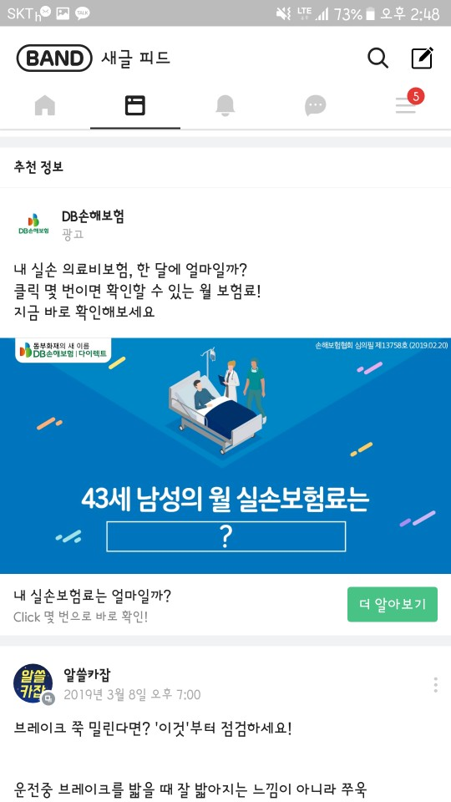
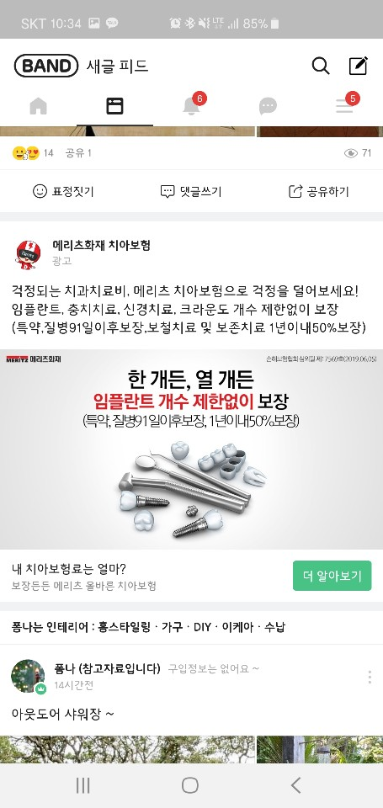
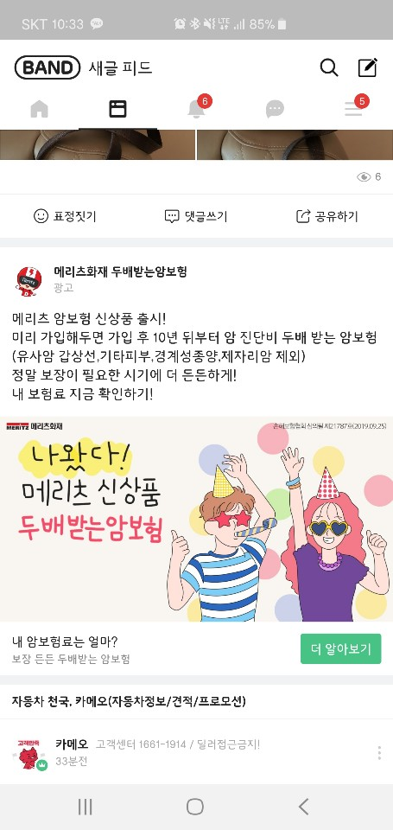
TM채널 매체 제안_성과검증 매체
TM채널 타겟 연령대에
최적화된 매체운영으로 전환성과 확대
CM (평균 44세) 대비 TM(평균 50.2세)의 연령대가 높은 점을 고려하여
TM에서 높은 성과를 확인한 네이버 BAND를 통해 전환성과 확대
‘타 손보사의 TM채널 집행 사례’
‘내부 네이버 BAND 성공 사례’
월 최대 8억원 집행
전체 가망자원 38% 비중의 주력채널로 성장
내부 집행시, 평균 CPA 4만원으로 타 DA 매체 대비 낮은 CPA로 운영
타 손보사의 자동차보험은 CM 방식으로 운영되며 평균 CPA 9만원으로 확인 (현대해상)
※ 출처 :2017년 메리츠화재 네이버 BAND 월별 성과 추이 Data

Slide 8
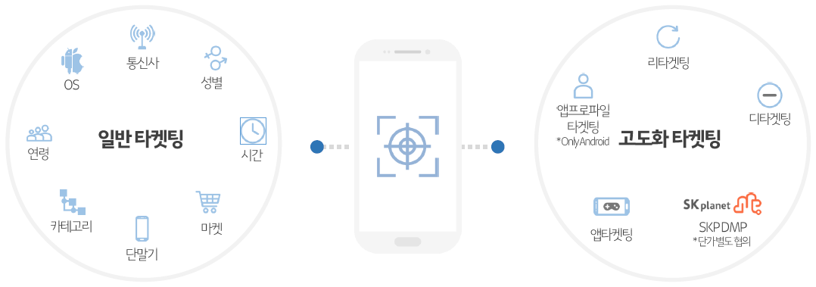
TM채널 매체 제안_유입확대 매체
인바운드 유입 특성을 고려
낮은 유입단가 및 모바일에 집중
인바운드 콜을 통한 TM채널의 확장을 위해
최대한 낮은 단가로 최대유입 확보 및 바로 전화가 가능한 모바일의 콜링크 적극 활용
‘모비온‘
‘TNK‘
‘EDN+‘
3,400여개 네트워크 지면 노출
평균 CPC 20~30원대로 업계 가장 낮은 CPC로 운영 가능
20,000여개 모바일 앱 네트워크 지면 노출
평균 CPC 80~100원대의 CPC로 운영 가능
1원 단위로 설정 가능한 입찰단가
옥션, 지마켓, 이베이 등의 장바구니 타겟팅 성과 우수
리타겟팅 : 사이트 1~2회, 3회 이상 방문으로 구분
유저타겟팅
① 성향매칭 : 광고주와 비슷한 성향 사이트 방문자 타겟
② 키워드매칭 : 사이트에 유입된 키워드와 매칭
③ 오디언스타겟팅 : 32가지 관심 카테고리로 광고 매칭
④ 카테고리매칭 : 기사 카테고리를 활용한 타겟팅
캠페인 옵션
① 전환유저 제한 : 전환발생 유저 광고 노출 제외
노출방식 : 제휴매체 접속시 강제노출되는 아이커버 활용
옥션/지마켓, 이베이 사용자 패턴 분석
옥션/지마켓, 이베이 DMP 엔진 활용, 인구통계 및 관심사 타겟팅
상품분류/관심분류 타겟팅 선택
내부 집행사례 결과 평균 CPC 90원, 일 최대 2,000만 노출 확보
CTR 3% / DVR 1.25% 확인
선택된 카테고리 사용자 대상 광고 노출

